Slide 1

CS1033 Assignment 1 Slide Show (Group 5)

Slide 2

1/124
Notes:
zwan687_poster.jpg

Slide 3

2/124
Notes:
zthayer_poster.jpg

Slide 4

3/124
Notes:
zshao56_poster.jpg

Slide 5

4/124
Notes:
ywan3447_poster.jpg

Slide 6

5/124
Notes:
ywan3374_poster.jpg

Slide 7

6/124
Notes:
ywan3334_poster.jpg

Slide 8
7/124
Notes:
ywan2977_poster.jpg

Slide 9

8/124
Notes:
ywan2854_poster.jpg

Slide 10

9/124
Notes:
ywan2776_poster.jpg

Slide 11

10/124
Notes:
ywan2654_poster.jpg

Slide 12
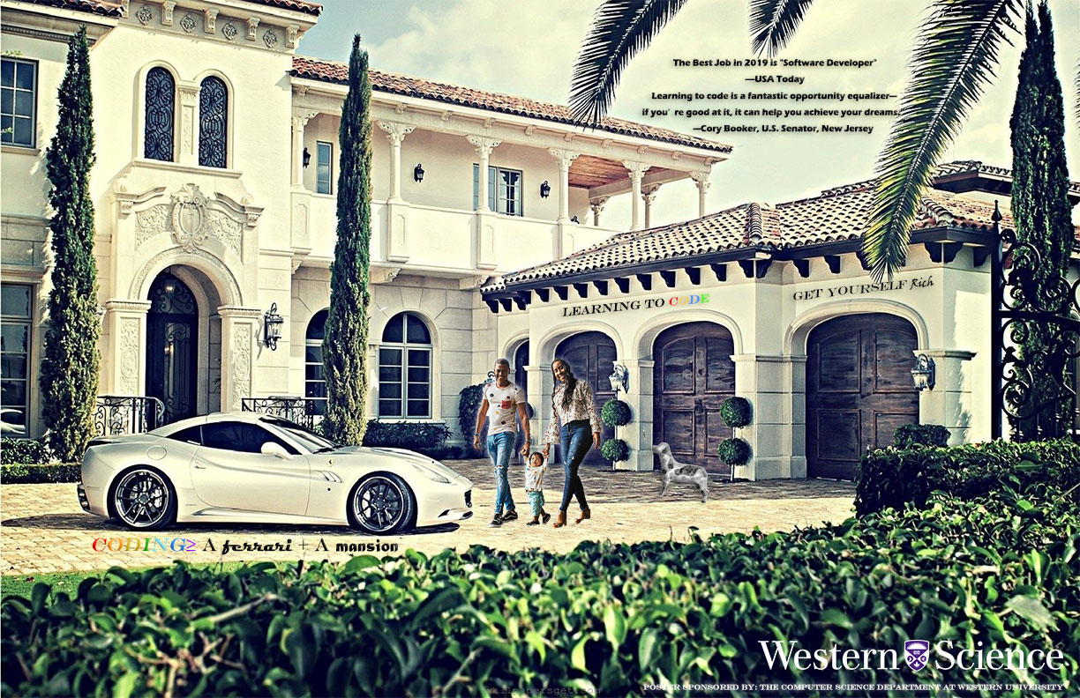
11/124
Notes:
ywan2565_poster.jpg

Slide 13

12/124
Notes:
ytseng22_poster.jpg

Slide 14

13/124
Notes:
ytam22_poster.jpg

Slide 15

14/124
Notes:
ysun767_poster.jpg

Slide 16

15/124
Notes:
ysu263_poster.jpg

Slide 17

16/124
Notes:
xwan832_poster.jpg

Slide 18

17/124
Notes:
xtan55_poster.jpg

Slide 19

18/124
Notes:
xsong85_poster.jpg

Slide 20

19/124
Notes:
wwang565_poster.jpg

Slide 21

20/124
Notes:
vwidjaja_poster.jpg

Slide 22

21/124
Notes:
vsharm86_poster.jpg

Slide 23

22/124
Notes:
vsee_poster.jpg

Slide 24

23/124
Notes:
usudhaka_poster.jpg

Slide 25

24/124
Notes:
ushah28_poster.jpg

Slide 26

25/124
Notes:
tvenier_poster.jpg

Slide 27

26/124
Notes:
ttrinh27_poster.jpg

Slide 28

27/124
Notes:
tsmit227_poster.jpg

Slide 29

28/124
Notes:
tshook_poster.jpg

Slide 30

29/124
Notes:
swan293_poster.jpg

Slide 31

30/124
Notes:
svettes2_poster.jpg

Slide 32

31/124
Notes:
sthiab_poster.jpg

Slide 33

32/124
Notes:
sthiab2_poster.jpg

Slide 34

33/124
Notes:
sspenc53_poster.jpg

Slide 35
34/124
Notes:
sspagnu_poster.jpg

Slide 36

35/124
Notes:
ssoozand_poster.jpg

Slide 37

36/124
Notes:
ssing427_poster.jpg

Slide 38

37/124
Notes:
sshao44_poster.jpg

Slide 39

38/124
Notes:
sshahi28_poster.jpg

Slide 40

39/124
Notes:
rtreesh_poster.jpg

Slide 41

40/124
Notes:
pverma9_poster.jpg

Slide 42

41/124
Notes:
ovarghes_poster.jpg

Slide 43

42/124
Notes:
ntallur_poster.jpg

Slide 44

43/124
Notes:
nshen9_poster.jpg

Slide 45

44/124
Notes:
nshao6_poster.jpg

Slide 46

45/124
Notes:
mwrig48_poster.jpg

Slide 47

46/124
Notes:
mwease_poster.jpg

Slide 48

47/124
Notes:
mwang692_poster.jpg

Slide 49

48/124
Notes:
mwang526_poster.jpg

Slide 50

49/124
Notes:
mvolk5_poster.jpg

Slide 51

50/124
Notes:
mvassos2_poster.jpg

Slide 52

51/124
Notes:
muzelac3_poster.jpg

Slide 53

52/124
Notes:
mshabbi3_poster.jpg

Slide 54

53/124
Notes:
mselkirk_poster.jpg

Slide 55

54/124
Notes:
mseedat_poster.jpg

Slide 56

55/124
Notes:
lwolfe6_poster.jpg

Slide 57

56/124
Notes:
lwang735_poster.jpg

Slide 58

57/124
Notes:
lthomli_poster.jpg

Slide 59

58/124
Notes:
lthai4_poster.jpg

Slide 60

59/124
Notes:
lta_poster.jpg

Slide 61

60/124
Notes:
lsun245_poster.jpg

Slide 62

61/124
Notes:
lsquare_poster.jpg

Slide 63

62/124
Notes:
lsmit322_poster.jpg

Slide 64

63/124
Notes:
kwatts24_poster.jpg

Slide 65

64/124
Notes:
kwang445_poster.jpg

Slide 66

65/124
Notes:
kvand49_poster.jpg

Slide 67

66/124
Notes:
ktubinsh_poster.jpg

Slide 68

67/124
Notes:
ktjew_poster.jpg

Slide 69

68/124
Notes:
kstew2_poster.jpg

Slide 70

69/124
Notes:
ksousa26_poster.jpg

Slide 71

70/124
Notes:
ksiegner_poster.jpg

Slide 72

71/124
Notes:
ksharm55_poster.jpg

Slide 73

72/124
Notes:
jwilbur2_poster.jpg

Slide 74

73/124
Notes:
jwerry_poster.jpg

Slide 75

74/124
Notes:
jwen43_poster.jpg

Slide 76

75/124
Notes:
jwei222_poster.jpg

Slide 77

76/124
Notes:
jwan953_poster.jpg

Slide 78

77/124
Notes:
jwan826_poster.jpg

Slide 79

78/124
Notes:
jvu32_poster.jpg

Slide 80

79/124
Notes:
jtao54_poster.jpg

Slide 81

80/124
Notes:
jsilve64_poster.jpg

Slide 82

81/124
Notes:
jshin263_poster.jpg

Slide 83

82/124
Notes:
jseppi_poster.jpg

Slide 84

83/124
Notes:
hweisdo_poster.jpg

Slide 85

84/124
Notes:
hwang942_poster.jpg

Slide 86

85/124
Notes:
hvermaet_poster.jpg

Slide 87

86/124
Notes:
htang252_poster.jpg

Slide 88

87/124
Notes:
hsun325_poster.jpg

Slide 89

88/124
Notes:
hsong88_poster.jpg

Slide 90

89/124
Notes:
gsizelan_poster.jpg

Slide 91

90/124
Notes:
gshan2_poster.jpg

Slide 92

91/124
Notes:
ewiese_poster.jpg

Slide 93

92/124
Notes:
evande52_poster.jpg

Slide 94

93/124
Notes:
esmylie_poster.jpg

Slide 95

94/124
Notes:
eshim3_poster.jpg

Slide 96

95/124
Notes:
dwu266_poster.jpg

Slide 97

96/124
Notes:
dwoodhod_poster.jpg

Slide 98

97/124
Notes:
dvigdoro_poster.jpg

Slide 99

98/124
Notes:
dtu5_poster.jpg

Slide 100

99/124
Notes:
dtemplin_poster.jpg

Slide 101

100/124
Notes:
dshi43_poster.jpg

Slide 102

101/124
Notes:
cwils266_poster.jpg

Slide 103

102/124
Notes:
cwils248_poster.jpg

Slide 104

103/124
Notes:
cweng9_poster.jpg

Slide 105

104/124
Notes:
cvita_poster.jpg

Slide 106
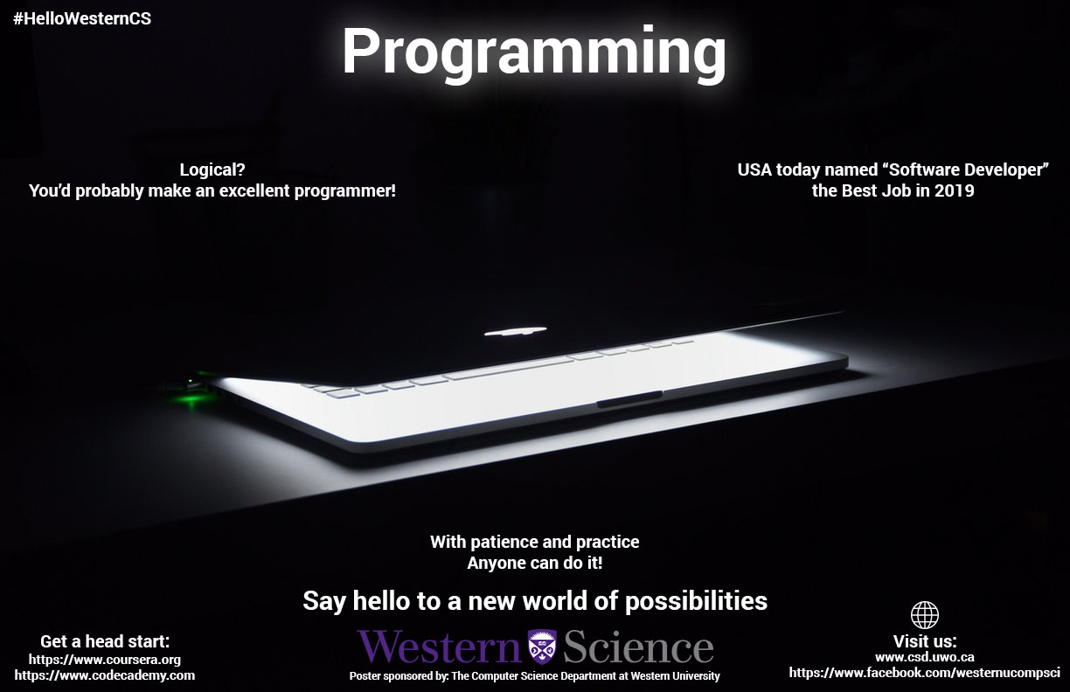
105/124
Notes:
cverdon_poster.jpg

Slide 107

106/124
Notes:
ctran73_poster.jpg

Slide 108

107/124
Notes:
ctishler_poster.jpg

Slide 109

108/124
Notes:
cschiapp_poster.jpg

Slide 110

109/124
Notes:
bstonkus_poster.jpg

Slide 111

110/124
Notes:
bsiow_poster.jpg

Slide 112

111/124
Notes:
bshie_poster.jpg

Slide 113

112/124
Notes:
awong524_poster.jpg

Slide 114

113/124
Notes:
awagman_poster.jpg

Slide 115

114/124
Notes:
aviveka6_poster.jpg

Slide 116

115/124
Notes:
avenner3_poster.jpg

Slide 117

116/124
Notes:
avaldron_poster.jpg

Slide 118
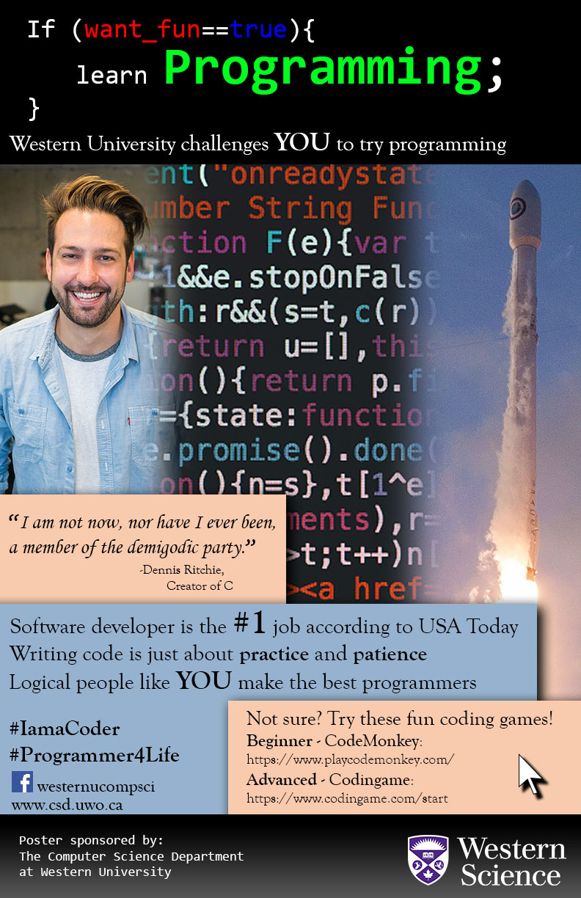
117/124
Notes:
atong43_poster.jpg

Slide 119

118/124
Notes:
asteeve7_poster.jpg

Slide 120

119/124
Notes:
asivasee_poster.jpg

Slide 121

120/124
Notes:
asimkuss_poster.jpg

Slide 122

121/124
Notes:
asilve55_poster.jpg

Slide 123

122/124
Notes:
ashokra_poster.jpg

Slide 124

123/124
Notes:
ashaik72_poster.jpg

Slide 125

124/124
Notes:
aseegobi_poster.jpg

